Slide 1
الصف : الأول المادة : اللغة العربية الدرس : حرف النون

Slide 2
ن

Slide 3
مخرجات التعلم
أن يقرأ التلميذ حرف النون قراءة صحيحة مع الحركات والمدود
أن يكتب حرف النون بأشكاله المختلفة
أن يميز الطالب حرف النون بين مجموعة من الحروف

Slide 4
نمر

Slide 5
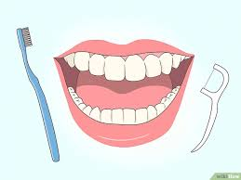
أسنان

Slide 6
ليمون

Slide 7
تأمل حرف النون في الكلمات التالية
دج
نمر
ليمون
أسنان
نـ ـنـ ـن ن

Slide 8
تأمل حرف النون مع المدود القصيرة
مع الكسرة
مع الضمة
مع الفتحة
نِ
نُ
نَ
ـــــَ ـــــُ ـــــِ

Slide 9
تأمل حرف النون مع المدود الطويلة
مع الياء
مع الواو
مع الألف
ني
نو
نا
نا نو ني

Slide 12
شكراً لحضوركم
شكراً لحسن استماعكم
تصميم ساري العم

